Slide 1
Курсовий проект на тему «Графічний редактор»
Виконав студент групи КН-19-2
Копилов Владислав

Slide 2
Актуальність даної теми
Графічний редактор - прикладна програма (або пакет програм), що дозволяє її користувачеві створювати і редагувати зображення на екрані комп'ютера і зберігати їх в графічних форматах файлів, наприклад, JPEG, PNG, GIF, TIFF.
Актуальність роботи полягає в тому, що графічний редактор є інструментом для роботи з зображеннями, що дозволяє користувачам практично будь-якого рівня підготовки вирішувати поставлені перед ними завдання. Відредагувати зображення, створити свій малюнок і тд.
Програма може використовуватися в особистих цілях та є зручним додатком, який не потребує детального вивчення для реалізації заданих потреб користувача.

Slide 3
Мета роботи
Мета курсової роботи полягає в розробці програмного продукту. Розробка програмного додатку на мові С# з використанням об'єктно-орієнтованого підходу, який вивчався протягом другого семестру навчання. Закріплення знань, набутих за цей період навчання. Набуття досвіду створення програмного додатка.

Slide 4
Вимоги до програмного додатку
Графічний редактор має включати в себе такі функції:
Малювання різними інструментами на полотні, які мають свої налаштування, такі як розмір, стиль, колір;
Створення різних геометричних фігур, які мають свої налаштування;
Створення тексту на полотні, який має свої налаштування, такі як розмір, шрифт, стиль, колір;
Зміна фону, збільшення та зменшення полотна;
Відкривання зображення та малювання на ньому усіма доступними інструментами, збереження зображення;
Обробка зображення різними фільтрами, редагування зображення та його збереження;
Редагування зображення на RGB каналах.

Slide 5
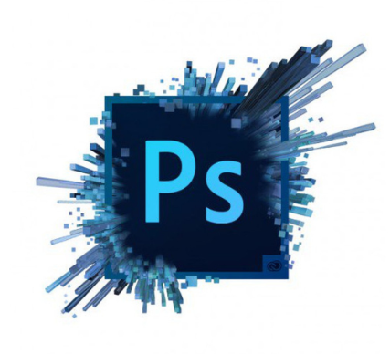
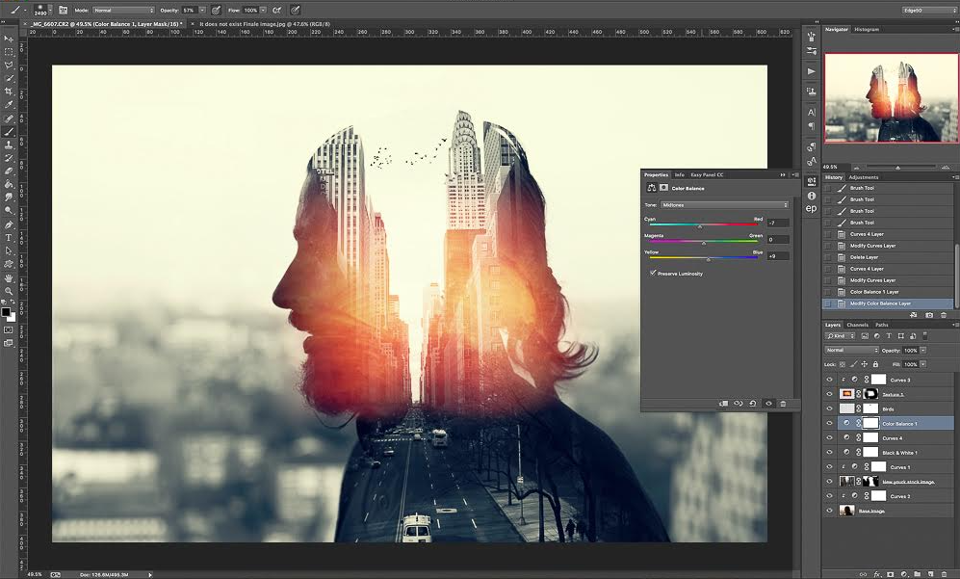
Аналогічне програмне забезпечення
Один з найпопулярніших це, звичайно, Adobe Photoshop - графічний редактор, розроблений і поширюваний фірмою Adobe Systems. Цей продукт є лідером ринку в галузі комерційних засобів редагування растрових зображень і найвідомішим продуктом фірми Adobe.

Slide 6
Функції програми Фотошоп дуже різноманітні. Фотошоп є одночасно потужною фотолабораторією і засобом створення цифрових зображень. За допомогою набору основних інструментів, таких як Кисть (Paintbrush), Аерограф (Airbrush), Перо (Pen) і Олівець (Pencil), можна малювати і розфарбовувати зображення. Всі перераховані інструменти дають можливість настройки цілого ряду параметрів: ширини мазка, ступеня розмивання крайок, жорсткості і м'якості. При роботі з зображеннями Фотошоп дає можливість роботи зі слоями. Можна створювати монтажі і колажі з декількох зображень, редагуючи кожне як окремий, незалежний шар.
Мінуси графічного редактору:
-складність його освоєння для початківців
-високу вартість продукту.
-не підтримує ОС Linux.

Slide 7

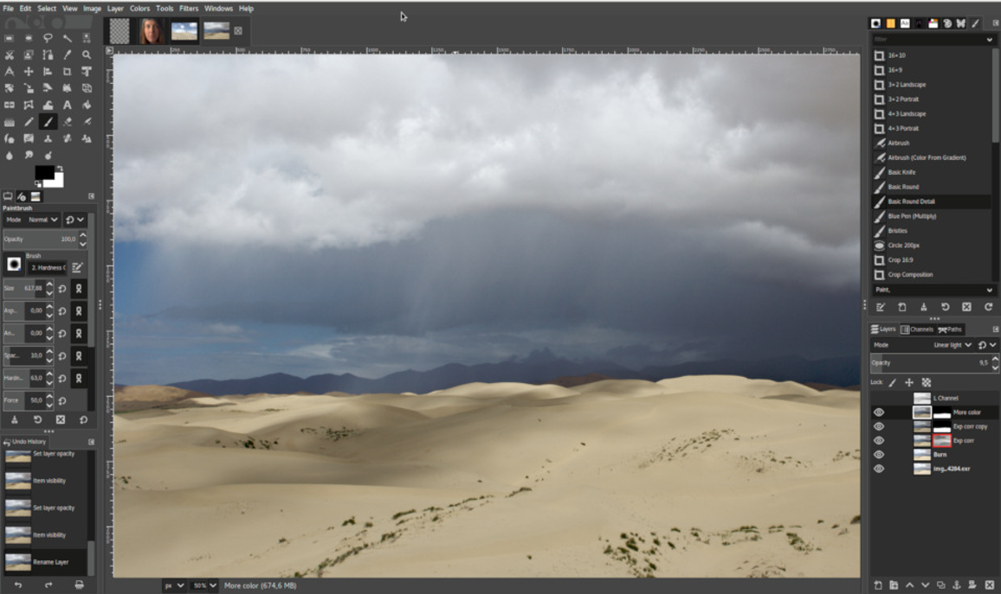
GIMP - растровий графічний редактор, із деякою підтримкою векторної графіки.
Типові завдання, які можна вирішувати за допомогою GIMP, включають в себе створення графіки і логотипів, масштабування і кадрування фотографій, розфарбовування, комбінування зображень з використанням слоїв, ретушування і перетворення зображень в різні формати.Традиційно GIMP вважається вільним аналогом ряду редакторів (найчастіше називається Adobe Photoshop), хоча самі розробники часто заперечують проти такого формулювання.
Мінуси:
немає підтримки плашкових кольорів (і палітри Pantone);
немає повноцінної підтримки колірних моделей, CIELAB і CIE XYZ;
немає підтримки HDRi і операторів відображення тонів;
немає процедурних (корегувальних) шарів і ефектів (стилів) шарів;

Slide 8


Вибір інструментарію та середовища програмування
Мова програмування: C# - об’єктно-орієнтовна мова програмування
Середовище розробки: Visual Studio 2019 – реалізація програмного коду, інтерфейсу програми, за допомогою додатку WinForms, оскільки він дозволяє реалізувати візуальні можливості зрозумілі для користувача.

Slide 9
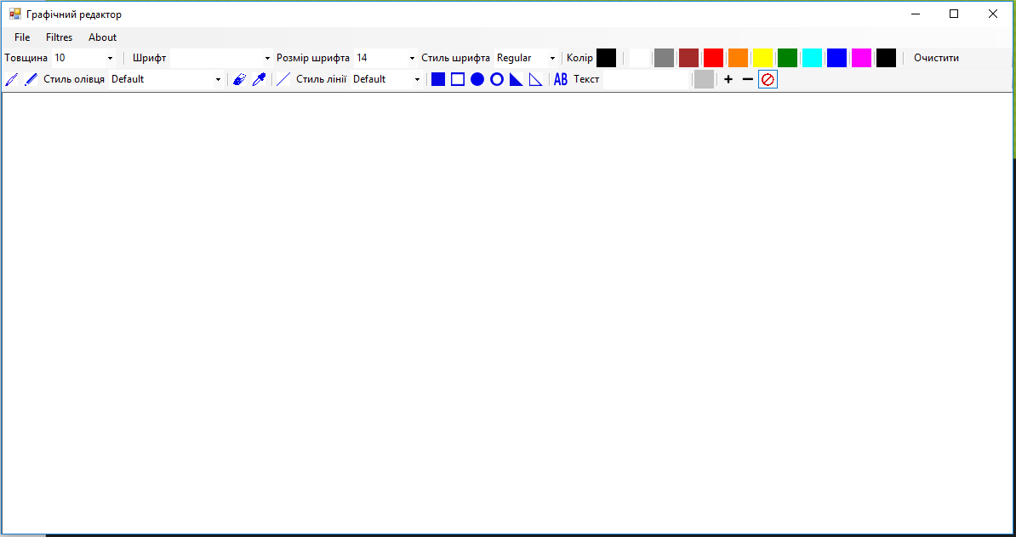
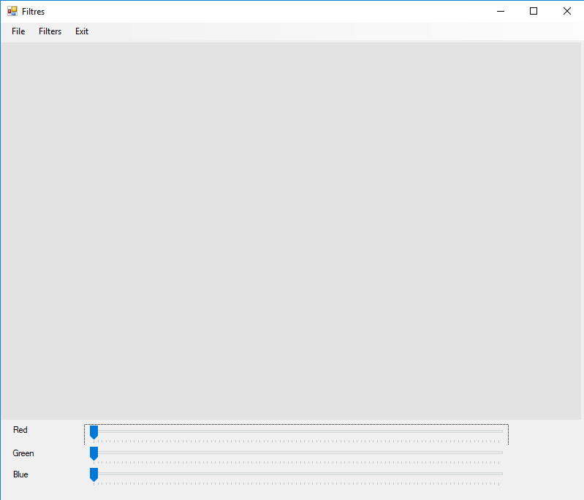
Інтерфейс графічного редактору
Програма має дві форми: головне вікно та вікно роботи з фільтрами

Slide 10
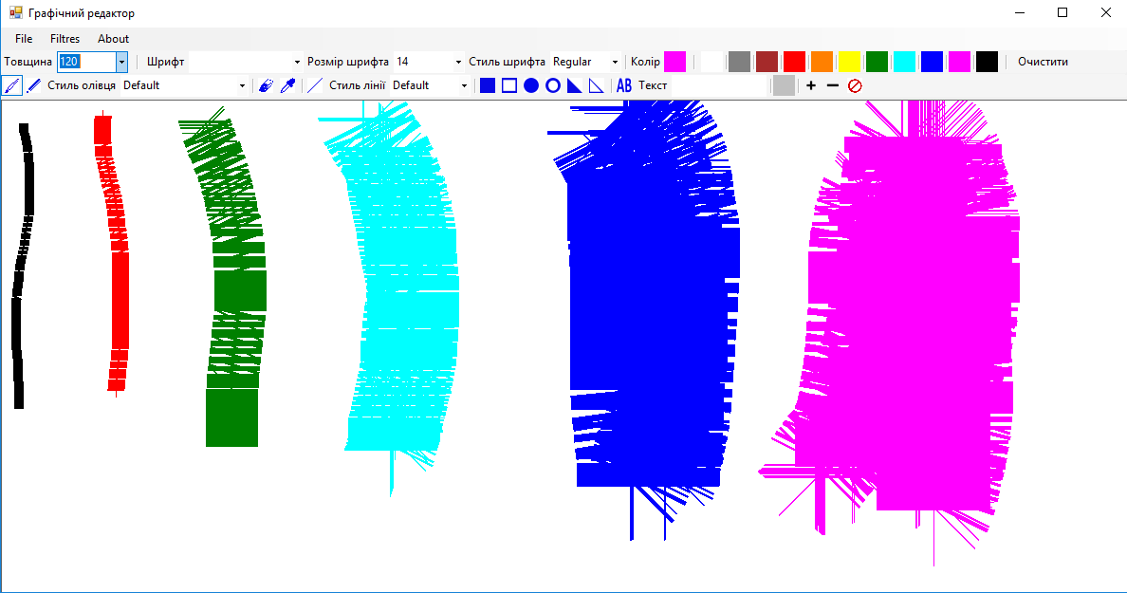
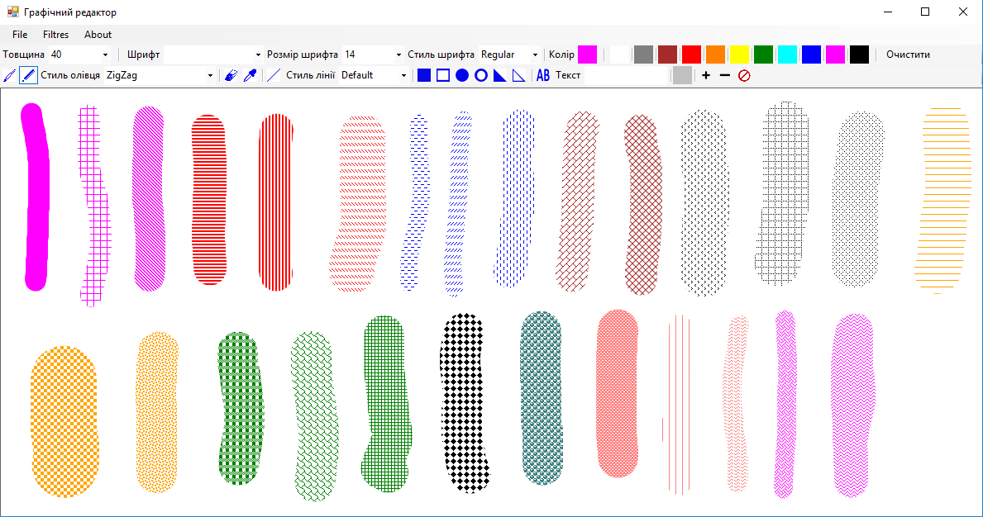
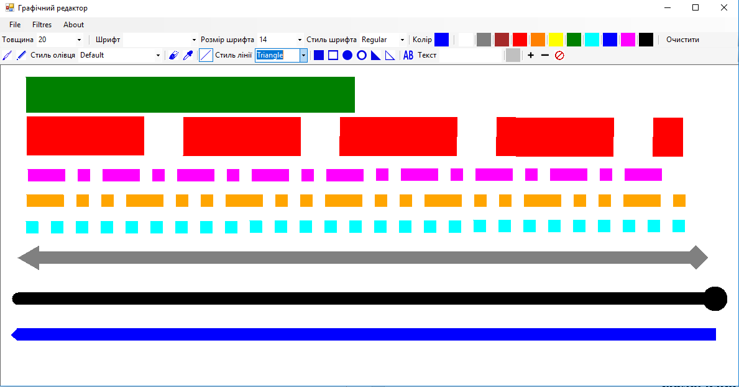
Опис роботи програмного додатку
Показ роботи інструменту «Кисть» з різними налаштуваннями;
Показ роботи інструменту «Олівець» з різними налаштуваннями та стилями;
Показ роботи інструменту «Лінія» з різними налаштуваннями та стилями.

Slide 11
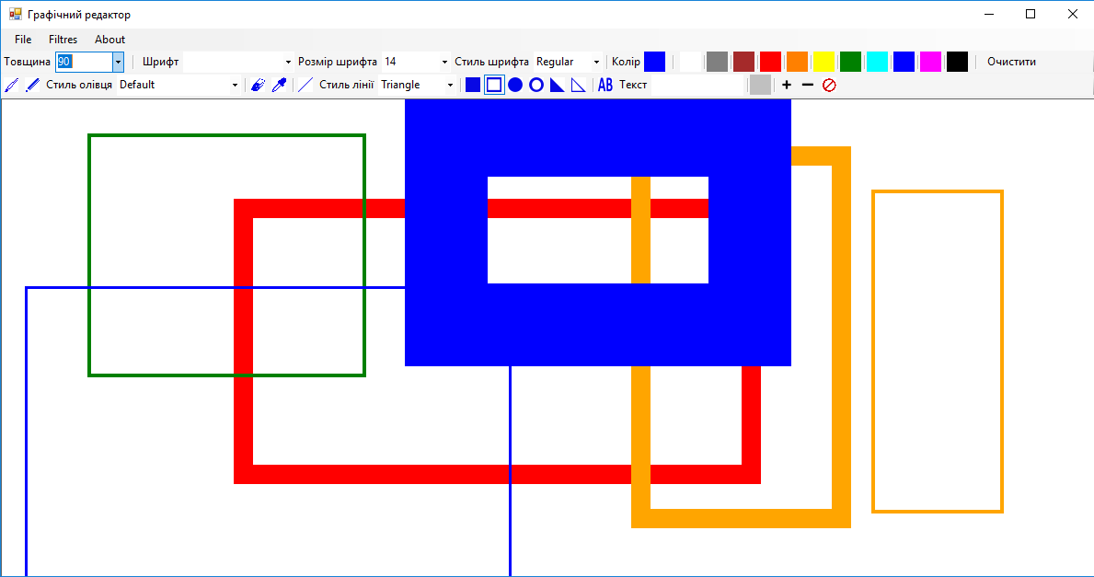
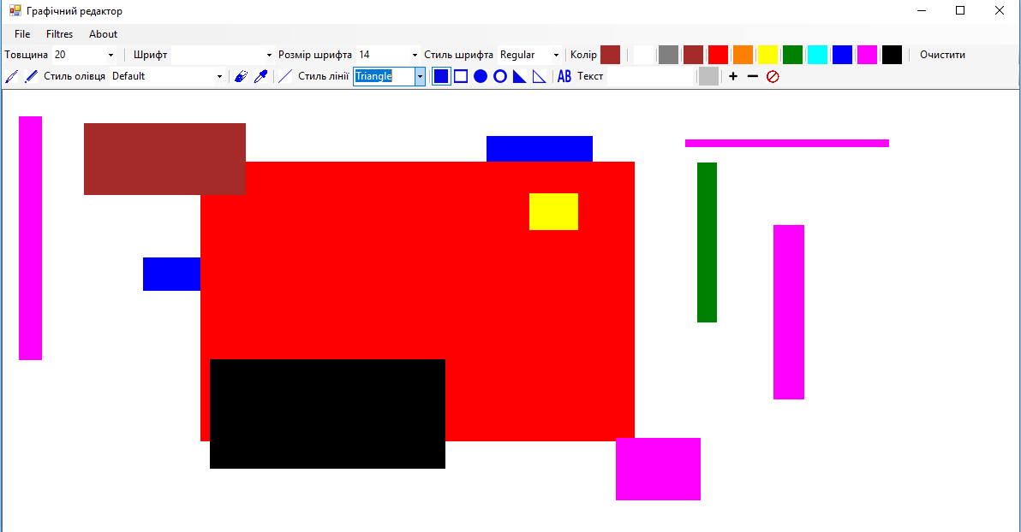
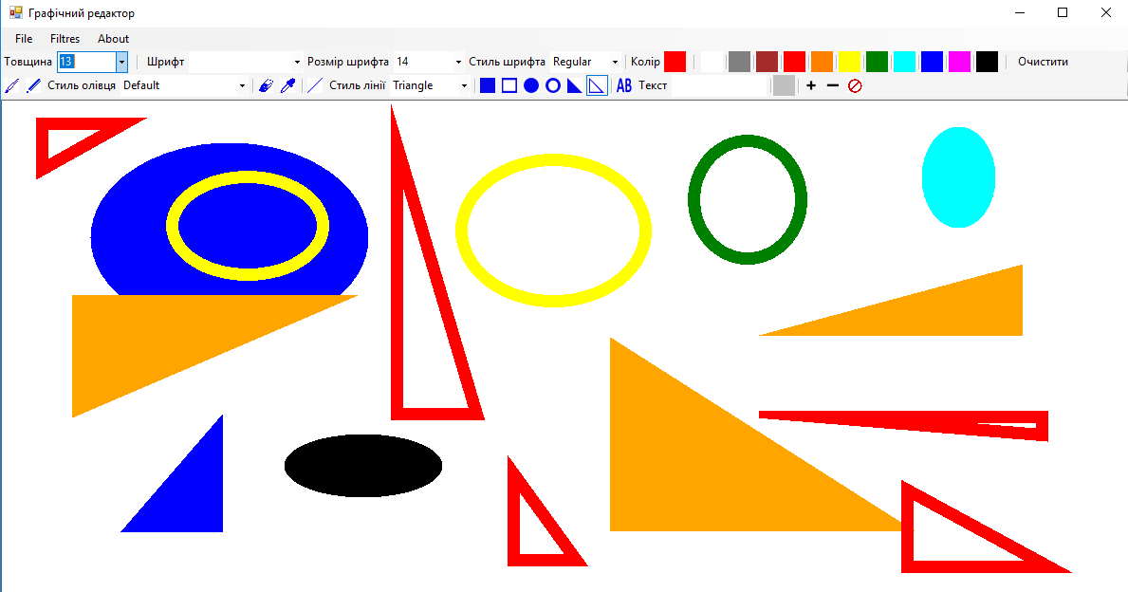
Малювання простих геометричних фігур та їх форм за налаштуванням кольору та товщини

Slide 12
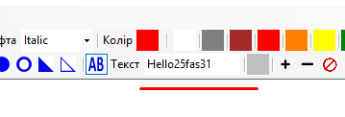
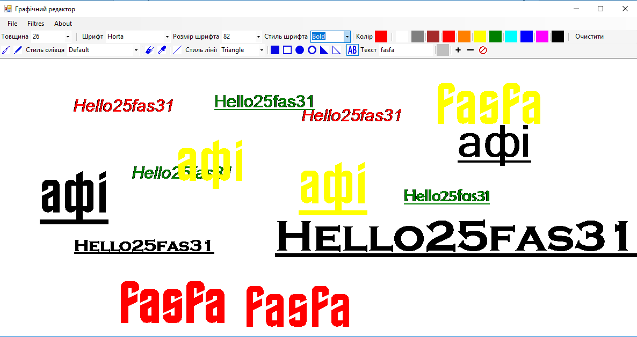
Створення тексту та розташовування його на полотні з різними стилями та налаштуваннями

Slide 13
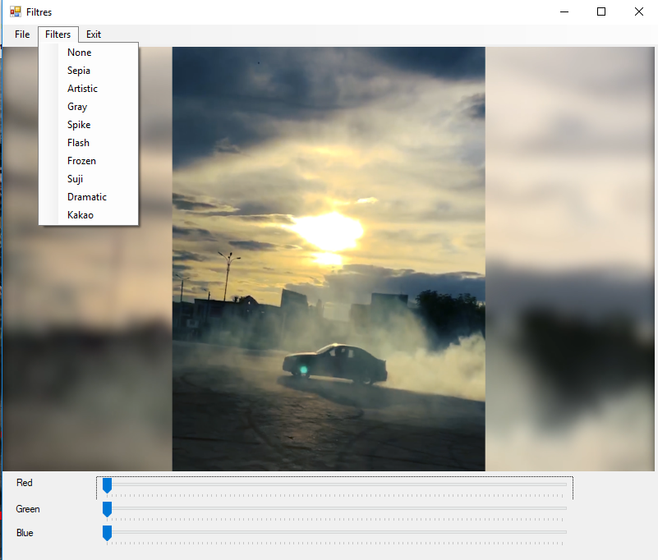
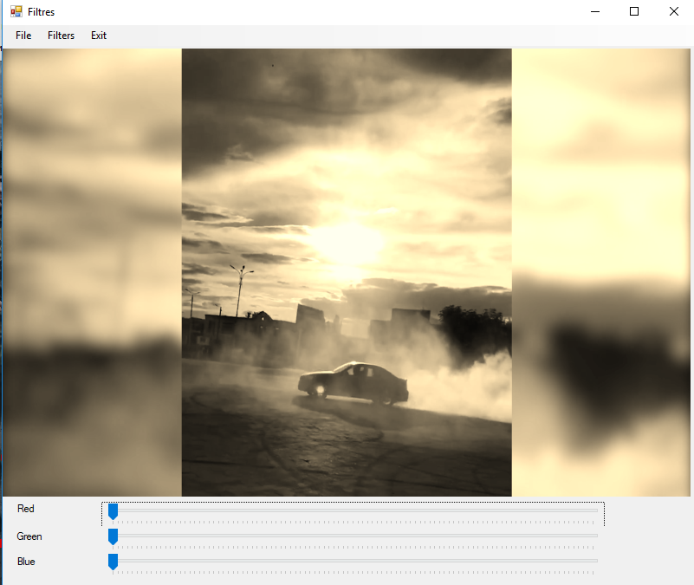
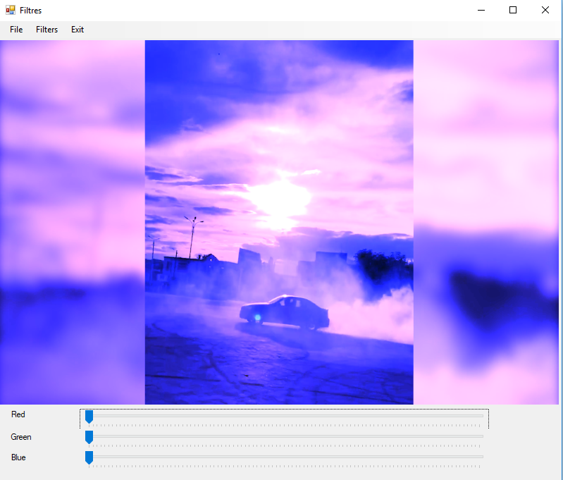
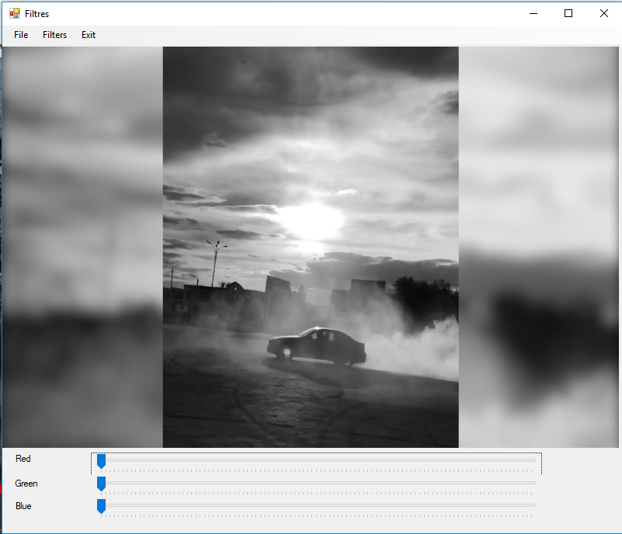
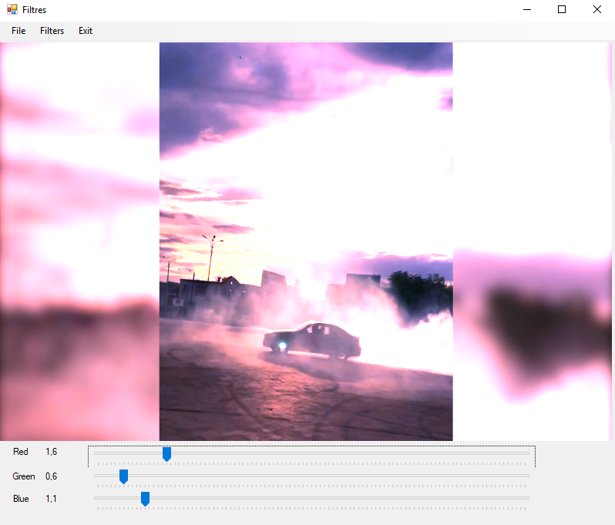
Редагування доданого користувачем зображення за готовими фільтрами та редагування на RGB каналі

Slide 14

Висновки
Графічний редактор коректно виконує обробку даних і демонстрацію результатів. Все це свідчить про працездатність програми і дозволяє зробити висновок про її придатності для створення і редагування графічних зображень.
Інтерфейс програми вийшов повністю комфортним та інтуїтивно зрозумілим, а функціонал досить обширним, тому програма є зручною в користуванні.

Slide 15

Дякую за увагу

